Slide 1
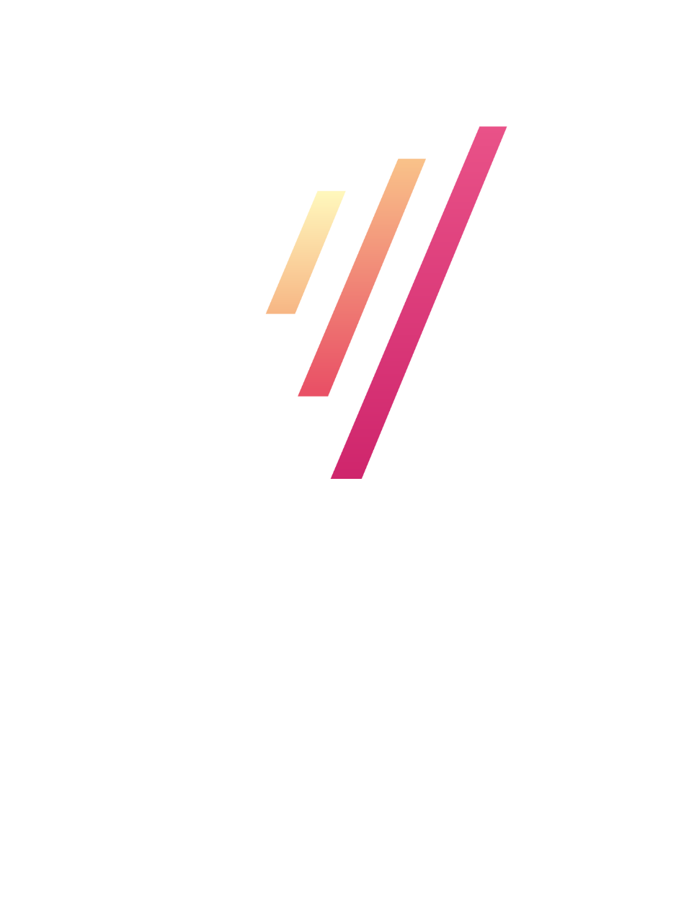

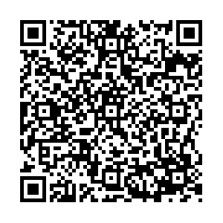
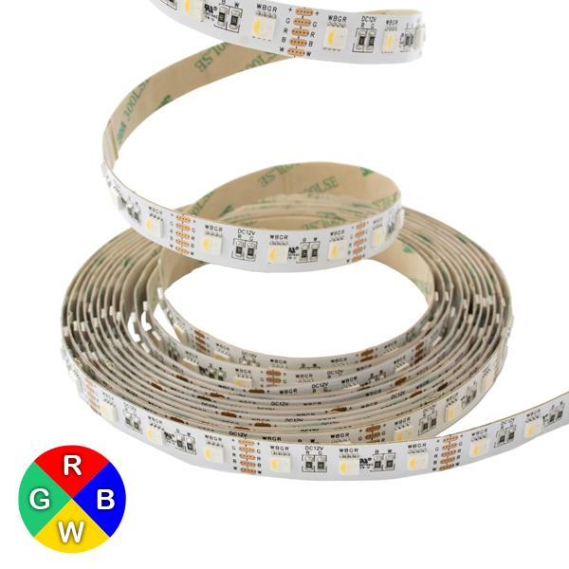
Ruban LED 24V 5050 RGBW 5/10M
Référence 5050RGBW24V
Ruban LED / Bandeau LED > Ruban LED 24V > Rubans LED RGB 24V > Ruban LED 24V 5050 RGBW 5/10M
Couleur lumière
RGBW
Longueur
5 ou 10 mètres
Indice de protection
IP20 +adhésif ou
IP68 étanche + adhésif
Caractéristiques techniques
Type de LED
SMD RGBW
Couleur LED
rouge, vert, bleu et blanc variable (2400 à 6500K)
Nombre de LED
60/m
Intensité lumineuse
1200 lumens/m
Angle d’éclairage
120°
Dimmable
Oui
Sécable
Tous les 5 cm
Connecteur
5 fils nus à chaque bout du ruban en 5 m ou à un seul bout en 2,5 m
Dimensions IP20
Largeur 12mm / Épaisseur 2mm
Dimensions IP68
Largeur 14mm / Épaisseur 5mm
Consommation
19,2 watts/m
Tension
24 volts continu
Certifications
CE et RoHS
Durée de vie
50 000 heures
Garantie
2 ans

Slide 2
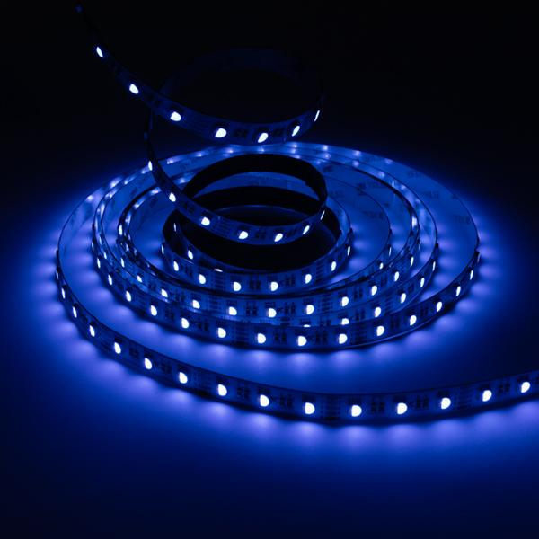
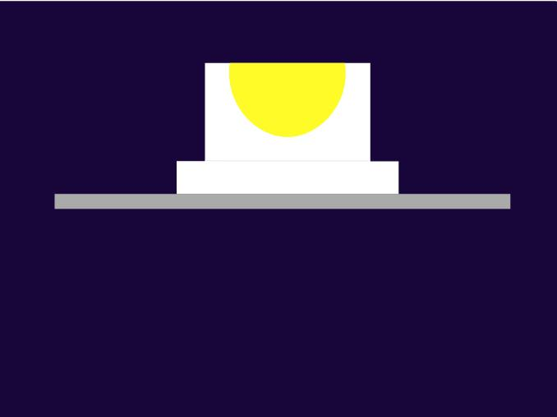
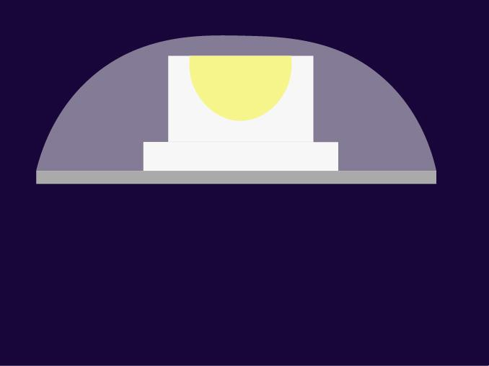
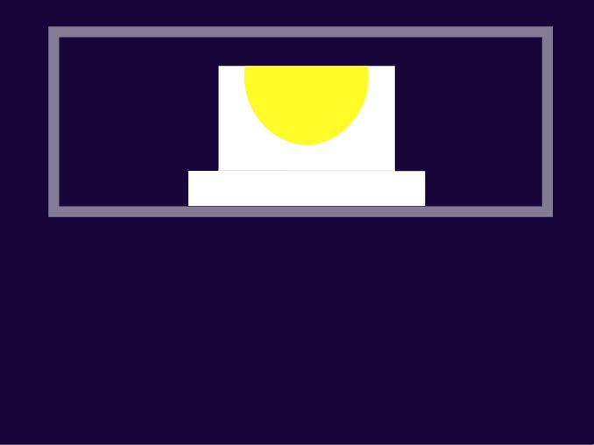
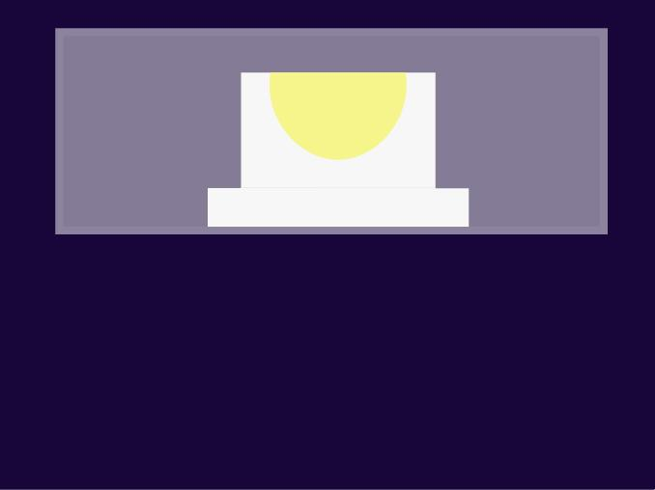
Descriptions techniques
Le ruban LED RGB classique ne peut pas délivrer un vrai blanc naturel mais plutôt un blanc froid légèrement bleuté. Avec ce ruban RGBW, vous combinez à la fois les avantages d'un ruban multicouleur RGB et du vrai blanc naturel. Grâce à son fonctionnement en 24V, il n'a aucune perte de luminosité jusqu'à 10 mètres d'un seul tenant. ll s'agit de la dernière génération de ruban RGBW comportant sur chaque LED les 3 couleurs primaire (rouge, vert , bleu) et le blanc naturel (4500K), ce qui permet une parfaite homogénéité de la lumière contrairement aux anciens rubans RGB+W qui alternaient une LED RGB et une LED blanche.
Ce ruban est disponible en 2 indices de protection au choix :
IP20 en non étanche (pas de protection) / IP68 en étanche (gaine de protection plastique). Le ruban LED est adhésif en version non étanche uniquement. Pour la version étanche, vous pouvez utiliser ces crochets. Le choix du ruban LED étanche est recommandé pour le protéger de la poussière. Il devient indispensable en cas d'exposition à des projections d'eau.
IP20
IP65
IP66
IP68
sans protection
couche silicone
gaine creuse
gaine pleine
Accessoires
Ce ruban LED consomme 19,2W/m, nous préconisons une alimentation 24V 8.33A pour 10m. Il nécessite également cette télécommande ou ce panneau de commande et ce contrôleur adapté. Pour un rendu professionnel, vous pouvez mettre ce ruban IP20 ou IP68 soit dans ce profilé plat ou ce profilé d'angle.

Slide 3
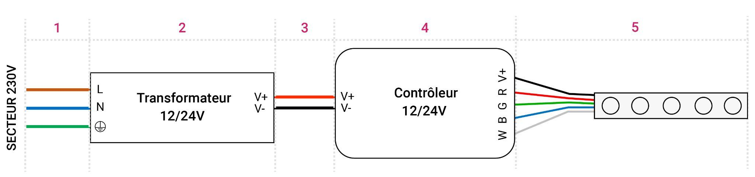
Montage
1
Le transformateur se relie au secteur soit à un boîtier de dérivation avec du câble 230V (non fourni), soit à une prise secteur avec un câble muni d'une prise secteur (non fourni).
4
Le contrôleur est équipé d’un côté d’un bornier à vis ou d’une prise jack femelle pour relier au transformateur, et de l’autre côté d’un bornier à vis pour les fils du ruban LED. Branchement des fils sur le bornier :
W > fil blanc G > fil vert
B > fil bleu ou marron V+ > fil noir R > fil rouge
2
Le transformateur est équipé d’un côté d’un bornier à vis 230V pour brancher un câble 230V avec la phase, le neutre et la terre, et de l’autre côté d’un bornier à vis basse tension (12 ou 24V) pour brancher un câble basse tension.
5
Le ruban LED est équipé d’un câblage d’origine et parfois d’un connecteur au bout des fils. Ce connecteur n’est pas nécessaire si on le relie à un contrôleur multizone milight, dans ce cas il suffit de le couper à ras et de dénuder les fils. Si vous utilisez des chutes de ruban LED, il sera nécessaire soit de souder sur le ruban LED un câble 6 fils soit de clipser sur le ruban LED un connecteur ruban nu pour le relier au contrôleur.
3
Vous devez utiliser un câble basse tension 18 AWG ou plus (non fourni).

Slide 4
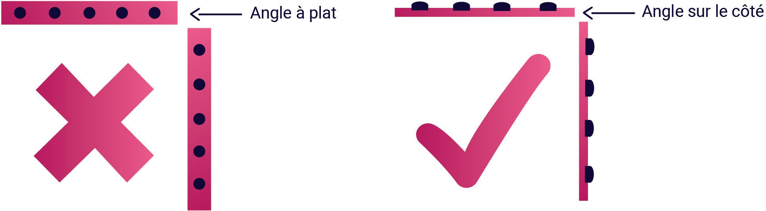
Montage
Comment contrôler plusieurs longueurs de 10 mètres ?
Si vous souhaitez installer plus de 10m de ruban RGB + blanc variable, il suffit de prendre autant de rubans supplémentaires que nécessaire et d'associer, pour chaque ruban supplémentaire de 10m : un contrôleur RGB+blanc variable multizone et une alimentation 24V 8.33A. Tous les rubans pourront être contrôlés avec une seule télécommande et/ ou un seul panneau de commande.
Comment former un angle ?
Un ruban LED peut prendre un angle sur le côté mais pas à plat. Si l'angle n'est pas visible et que vous disposez d'un peu de place, il est possible de surélever le ruban comme un virage de circuit de voiture pour former un angle sans trop le plier. C'est la solution conseillée. Si toutefois l'angle est directement visible et dans un espace réduit, alors vous devrez couper le ruban et utiliser l'un de ces 2 accessoires : connecteur d'angle RGB + blanc variable en L / un connecteur d'angle RGB + blanc variable cablé.
Fiche produit actualisée le 28 avril 2025
© 2025 - Inovatlantic
Ruban LED 24V 5050 RGBW 5/10M - ‹#›/4

